Slide 1
Escuela Normal de Educación Preescolar
Licenciatura en Educación Preescolar
Ciclo Escolar 2020-2021
Curso: Tutoría Grupal.
Titular: Karla Griselda García Pimentel.
Alumna: Evelin Medina Ramírez No.17
“MNEMOTECNIA”
Segundo Semestre
Sección: D

Slide 2
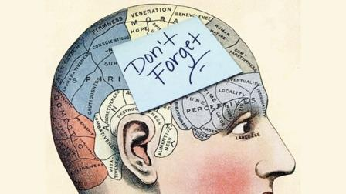
MNEMOTECNIA
La mnemotecnia es el proceso intelectual que consiste en establecer una asociación o vinculo para recordar una cosa. Las técnicas mnemotécnicas suelen radicar en vincular las estructuras y los contenidos que quieren retenerse con determinados emplazamientos físicos que ordenan según la conveniencia.

Slide 3
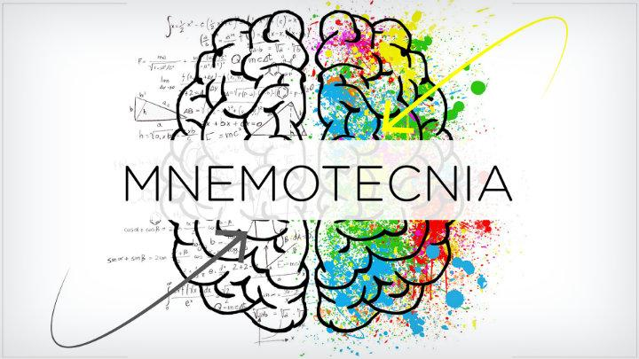
Asociaciones mentales
Imaginación
Métodos de memorización
Herramientas practicas
Transforma la información en algo fácil de recordar
Activa diferentes zonas del cerebro para facilitar la memorización
Sin necesidad de la repetición

Slide 4
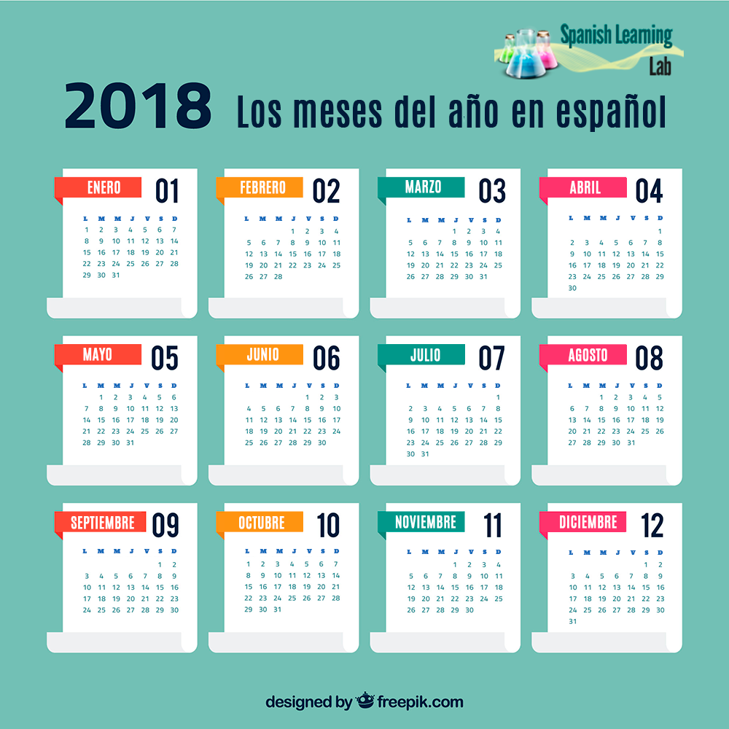
ejemplos
Treinta días trae septiembre, con abril, junio y noviembre de veintiocho solo hay uno, y los demás treinta y uno.
ROY G BIV
.RED
.ORANGE
.YELLOW
.GREEN
.BLUE
.INDIGO
.VIOLET

